Slide 1
O Direito na ordem política brasileira
Instituições de Direito – Prof. Rafael Mafei (FD)

Slide 2
A quem obeceder?
Direito: normas institucionalizadas (aparato coativo).
A quem obedecer? Àquele a quem o direito dá autoridade
Legislar, julgar, fiscalizar, coagir etc.
Complexidade burocrática do Estado.
Cidadão: “qual autoridade obedecer?”
Estado: “qual o limite de autoridade de cada ente, órgão, poder...?”

Slide 3
Forma de Estado
Modo de exercício do poder político
Federalismo: União de coletividades políticas autônomas (Estados federados)
Equilíbrio de interesses nacionais x interesses regionais
Elementos básicos:
Órgãos de governo próprios (Executivo, Legislativo, Judiciário*)
Autonomia decisória em matérias pré-estabelecidas
Busca pelo equilíbrio dos entes. Ex:
Políticas de desenvolvimento regional
Combate à guerra fiscal
Equilíbrio de ônus e bonus
Petróleo, florestas

Slide 4
Competências legislativas
União | Estados | Municípios | Comum (delimitada) | Concorrente (não delimitada)
Exclusiva (art. 21) - indelegável - Guerra e Paz - Moeda - Defesa Nacional - Reservas cambiais etc. Privativa (art. 22) - delegável - Legislação civil, penal, comercial, trabalhista, energia, trânsito, etc. | Art. 25, 1º. (residual) “São reservadas aos Estados as competências que não lhes sejam vedadas por esta Constituição” | Art. 30 - Serviços públicos de interesse local - Impostos municipais (ex. IPTU, ISS) - Suplementar legislação estadual e federal em geral. | Art. 23 - Cuidar da saúde, educação, cultura, ciência, moradia, preservação de florestas, etc. | Art. 24 Legislar sobre direito tributário, financeiro, penitenciário, econômico, urbanístico, proteção à infância e juventude. União - normas gerais (art. 24, par. 1º). -Ex: previdência, tributos, execução penal

Slide 5
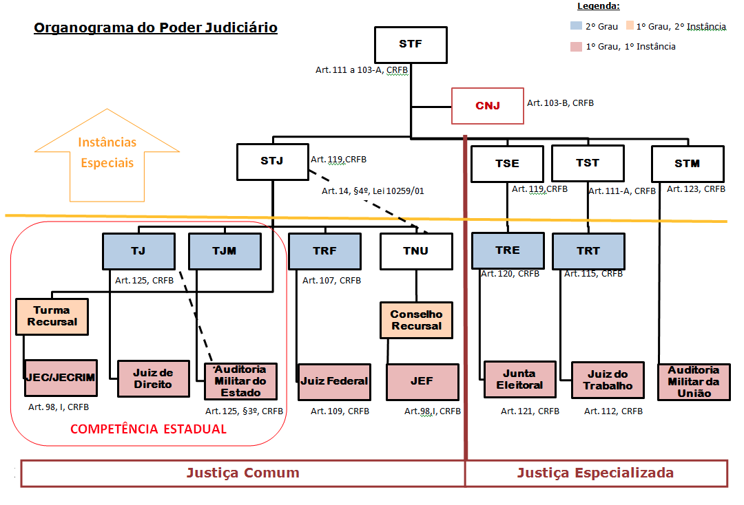
Competência judicial

Slide 6
Forma de governo
Maneira como se dá a relação entre governo e cidadãos
Brasil: república
Acepção formal: forma de atribuição do poder
Monarquia: hereditariedade e vitaliciedade
República: eleição periódica
Acepção substantiva: instrituições aptas da garantir que o sentido predominante de governo seja o atendimento das necessidades do povo (comunidade).
"Accountability"
Ausência de privilégios (bem comum)

Slide 7
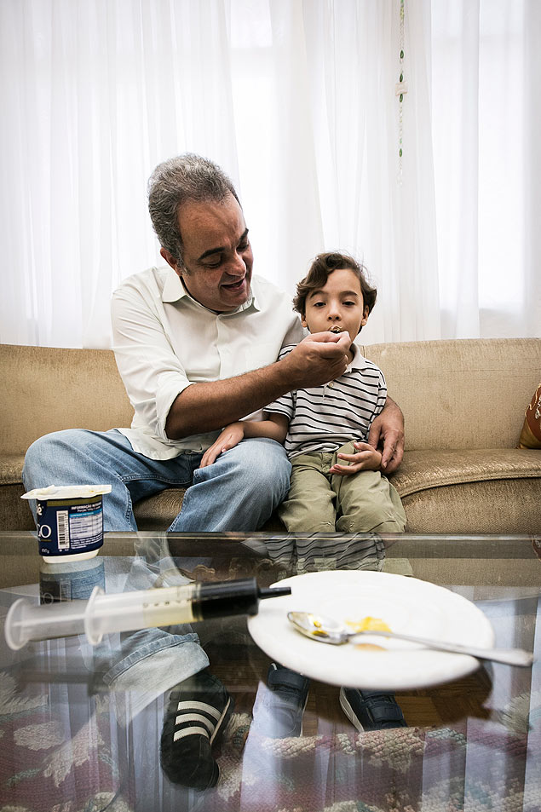
Estado de Direito
Governança pública através de estruturas jurídicas
Brasil: tripartição de poderes
Judiciário: decisões tecnicamente fundamentadas
Publicidade das decisões, opinião pública, nomeação de ministros
Executivo: cumprimento do programa constitucional
sujeição ao voto, controle judicial das políticas públicas, controle político (líderes), controladorias
Legislativo: aprovação de leis no parlamento
Sujeição ao voto, controle judicial, controle político (direto)
“Accountability difuso”: manifestações, desobediência

Slide 8
O pacto: a Constituição
O Brasil é uma república.
Eleições periódicas para cargos do Executivo e Legislativo.
Exercício do governo de forma imparcial e visando ao bem comum.
O Estado e seus serviços devem ser acessíveis a todos.
O Brasil é uma federação.
Os entes políticos (U, E, M, DF) têm autonomia
Financeira, Administrativa, Legislativa, Judiciária
O Brasil é uma democracia.
Transparência no exercício do poder: publicidade, motivação, controle
Equilíbrio: vontades das maiorias e direitos mínimos de todos (“direitos fundamentais”)

Slide 9
Direito público
“Disciplinas que institucionalizam o uso do poder político estatal”
Direito Constitucional, Regulação, Direito Processual, Direito Internacional Público
Os poderes jurídicos do Direito Público são:
Relacionais: capacidade de alterar o status jurídico de outrem.
Relativos: instituições jurídicas prévias (≠ força)
Poder político em um Estado Democrático e Constitucional:
Unilateral e voltado ao bem público
O Estado como “particular”
Poder Público submetendo-se, em termos, a regimes de Direito Privado (Empresas Públicas, Sociedades de Economia Mista)

Slide 10
Os conflitos
Conflitos nacionais: separação entre poderes (STF x Legislativo)
Conflitos federativos: Determinação de competências (Saneamento, CPIs); Repartição de receitas (Guerra Fiscal, royalties do petróleo)
Conflitos republicanos: Falhas de distribuição (repeat players), captura (governo ou pelo mercado)
Conflitos democráticos:
Supressão de maiorias fracas por minorias fortes (injustiça distributiva)
Superepresentação de minorias no processo político formal (financiamento)
Barganha alocativa de espaços de representação (comissão DDHH, relações internacionais)

